Slide 1
HMM及其在语音识别中的应用
2015 04 22 余学辉

Slide 2
Introduction
一、HMM基础理论
二、HMM应用于语音识别
三、HMM用于语音识别的改进

Slide 3
HMM基础理论
离散马尔科夫链
HMM的定义（基本元素）
HMM的分类
HMM的三个问题及三个算法

Slide 4
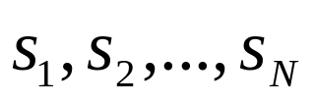
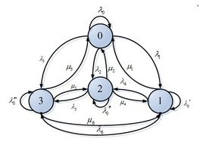
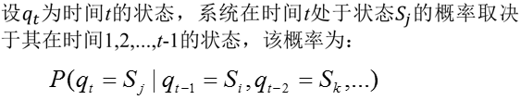
离散马尔科夫链
。
。
1.一个系统有N个状态, 。
随时间推移，系统连续地从一个状态跳转到另一个状态的随机过程即为马尔科夫链。
N = 4时的模型图

Slide 5

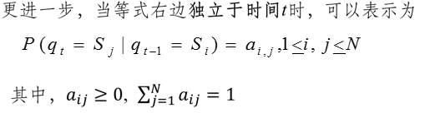
离散马尔科夫链
。
。
基本假设：
1.一阶马尔科夫链：
2.时齐马尔科夫链：
Notes:
设q1,q2,q3..qt..qT为系统在T时间内的跳转过程中历经的状态，
其中qt = Sk 表示t时刻系统处于状态Sk处。
这样的马尔科夫链称为一阶马尔科夫链，一般所说的马尔科夫链着的是一阶马尔科夫链。

Slide 6
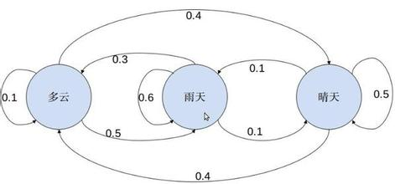
离散马尔科夫链
。
。
很多时候这是不符实际的假设；
该假设很大程度上简化了模型，基于这两个假设
模型图中所有的参数都是固定的常数
对该图进行建模：
M(S,A):
S = {S1：多云，S2：雨天，S3：晴天}
A = =
注：每一行和为 1
 | S1 | S2 | S3
S1 | 0.1 | 0.5 | 0.4
S2 | 0.3 | 0.6 | 0.1
S3 | 0.4 | 0.1 | 0.5

Slide 7

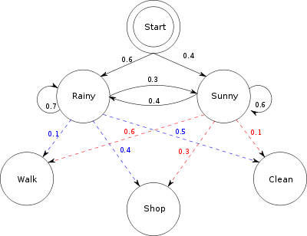
HMM的定义
。
。
1.HMM(Hidden Markov Model,隐马尔科夫模型)
基于一阶时齐马尔科夫链模型
建模：
N是隐状态的数量 N=2
M是可观测状态的数量 M=3
= [0.6,0.4]
A是隐状态的转移矩阵
=
 | Rainy | Sunny
Rainy | 0.7 | 0.3
Sunny | 0.4 | 0.6
Notes:
隐马尔科夫是个双随机过程。

Slide 8

HMM的定义
。
。
1.HMM(Hidden Markov Model,隐马尔科夫模型)
基于一阶时齐马尔科夫链模型
建模：
B是混淆矩阵
=
一般用S表示隐状态组
S = [ S1=Rainy，S2=Sunny ]
一般用O表示可观测状态组
O = [ O1=Walk，O2=Shop，O3=Clean ]
 | walk | shop | clean
rainy | 0.1 | 0.4 | 0.5
sunny | 0.6 | 0.3 | 0.1
Notes:
可观测状态可以多维，walk=[1] ，walk = [1,2,3]都可能用于数字化一个状态

Slide 9
HMM定义
HMM是一个双随机过程

Slide 10
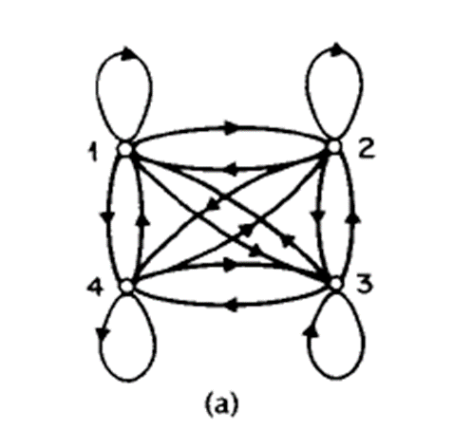
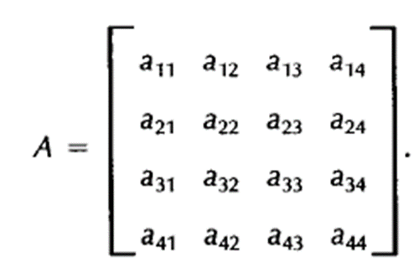
HMM的分类
按照HMM的状态转移矩阵(A)分类
  遍历型模型(ergodict model)
特点：从任何一个状态出发可以到达另外的任何一个状态
!= 0 for every i,j
Notes:
只画了隐状态层

Slide 11
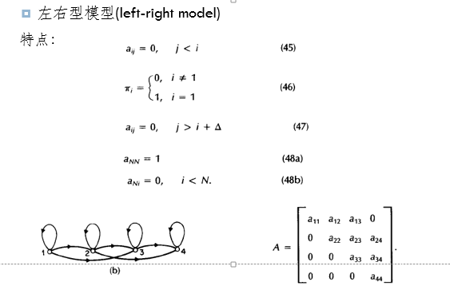
HMM的分类
Notes:
左右型的跳跃间距 “derta”, 直接理解：提高状态利用率

Slide 12
HMM的分类
按B矩阵分类：
1.离散HMM(DHMM):
可观测序列的个数是离散的（有限或可列）
2.连续HMM(CHMM):
3.半连续型：

Slide 13


HMM的分类
2.连续HMM(CHMM):
连续型的变量往往服从某种函数分布，这里采用高斯函数
采用高斯函数的概率密度分布函数
X表示可观测状态的数学表示，一般X是多维的，所以使用多维高斯概率密度函数
Notes:
离散型的用分布律，连续型的用分布函数和概率密度函数
X就是之前的O（可观测状态），这里的ij一般只写j，他是认为，可观测层的输出，不仅与当前状态有关，还和前一个状态有关，这样B矩阵就得是三维的。

Slide 14
HMM的分类
高斯M元混合密度
=
Notes:
常常使用正态分布来来拟合一个分布，无穷个正态分布可以拟合任何函数。

Slide 15

HMM的分类
3.半连续型：
Notes:
常常使用正态分布来来拟合一个分布，无穷个正态分布可以拟合任何函数。
画图说明

Slide 16
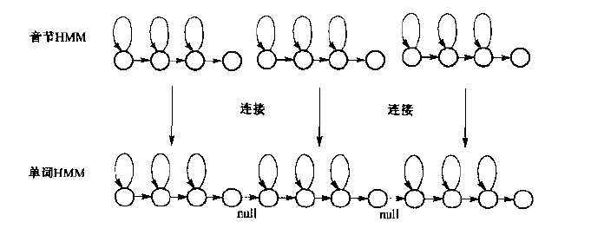
HMM的分类
其他形式：
1.空转移：
允许转移到某一状态不产生输出。
图模型中用虚线连接，大量用于连续语音识别中连接若干音节模型
Notes:
常常使用正态分布来来拟合一个分布，无穷个正态分布可以拟合任何函数。
画图说明

Slide 17
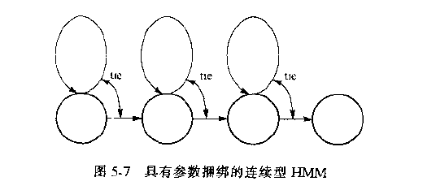
HMM的分类
2.参数捆绑：
计变得更简单。
Notes:
常常使用正态分布来来拟合一个分布，无穷个正态分布可以拟合任何函数。
画图说明

Slide 18
应用领域
统计学
生物信息学
金融分析
语音识别
自然语言处理
网络信息安全
行为分析

Slide 19
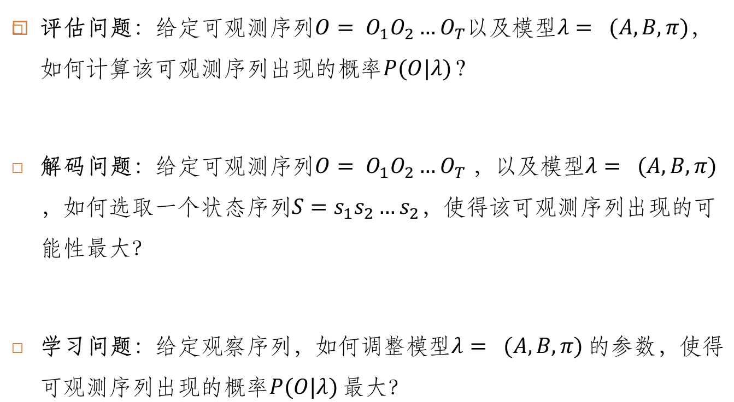
三个问题
Notes:
大多数应用都是基于这三个基本问题，比如孤立词语音识别，就是基于第一个和第三个问题

Slide 20
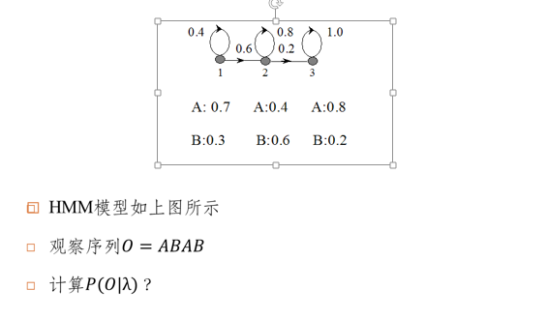
解决方法：问题一
注：题中A,B表示可观测状态
Notes:
画图解释

Slide 21
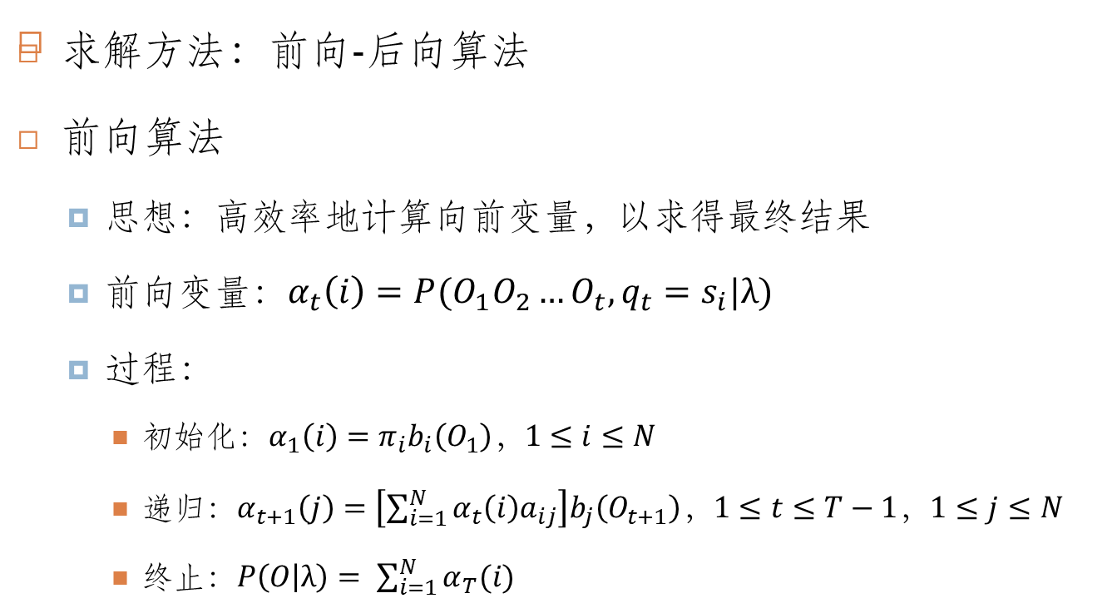
解决方法：问题一
Notes:
和书上不一样，书上说的是语音识别的例子

Slide 22
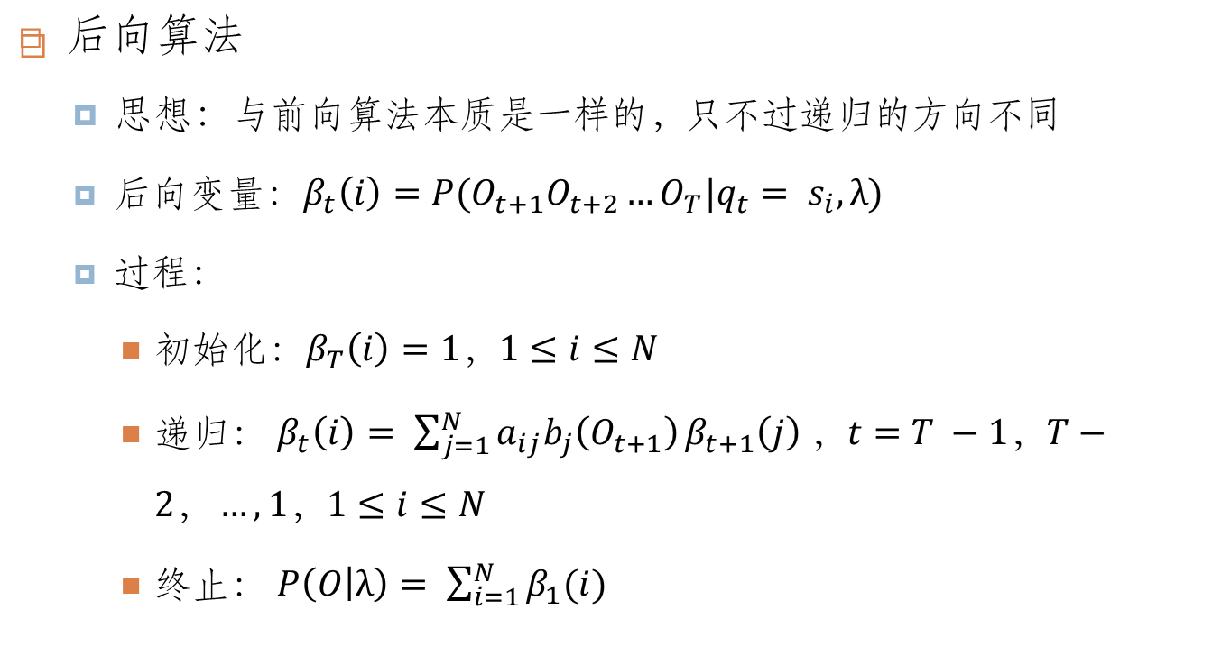
解决方法：问题一
Notes:
画图解释

Slide 23
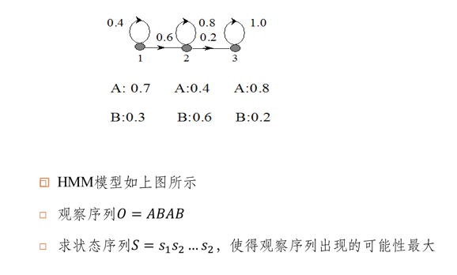
解决方法：问题二
Notes:
画图解释

Slide 24
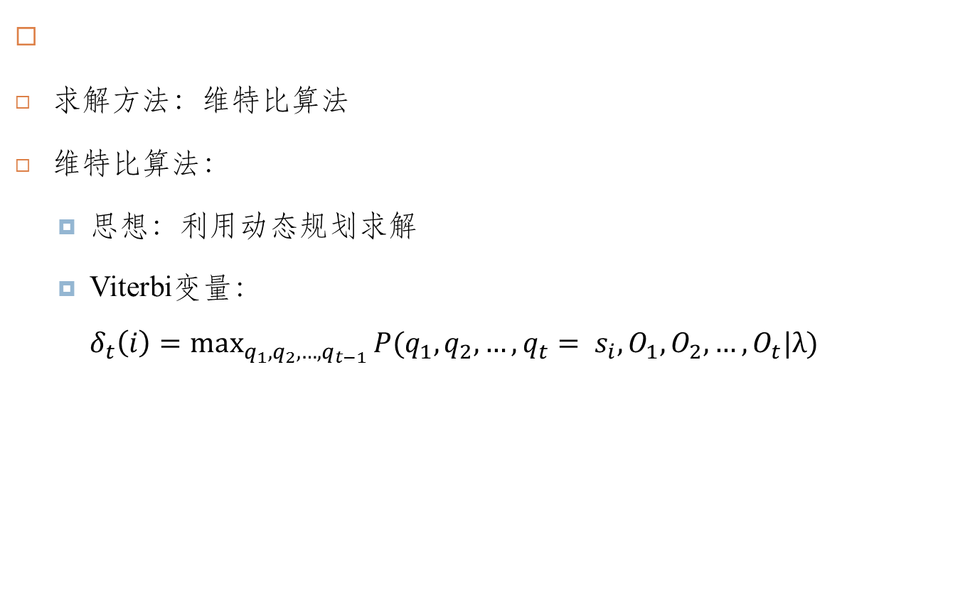
解决方法：问题二
Notes:
画图解释

Slide 25
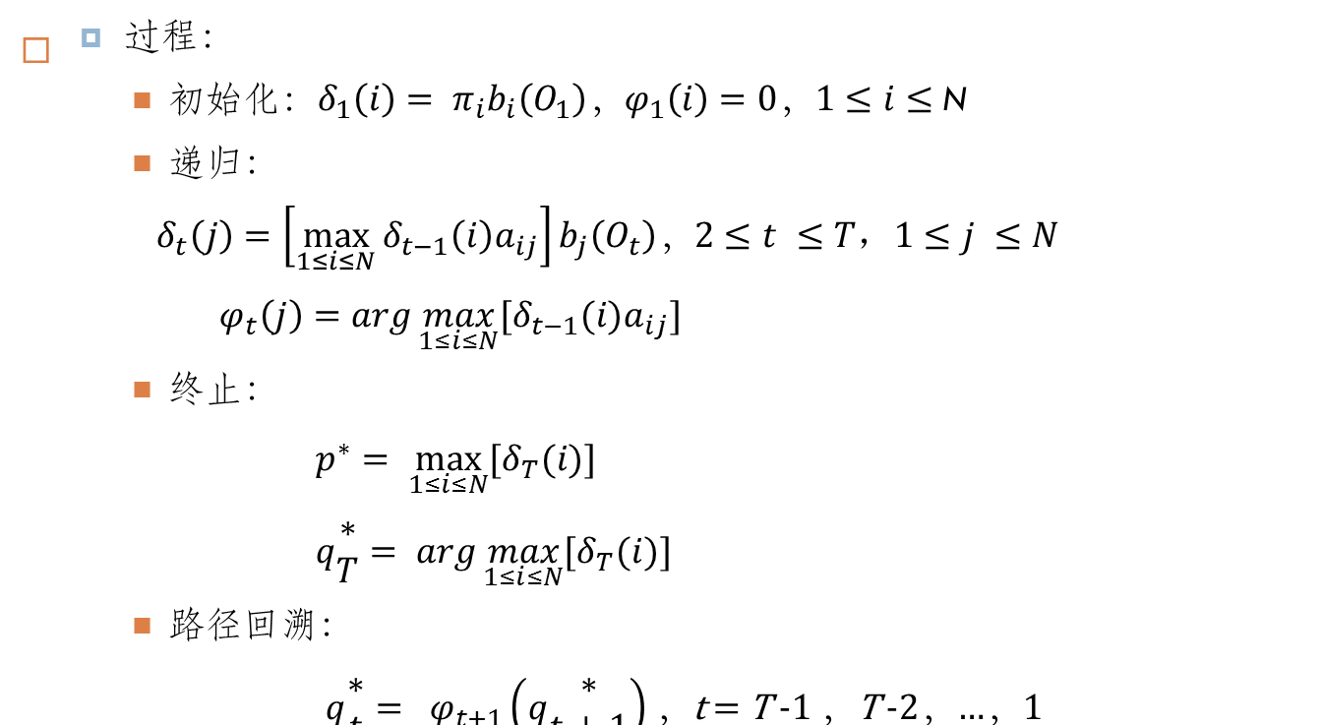
解决方法：问题二
Notes:
画图解释

Slide 26
解决方法：问题三
Baum-Welch 算法：
说明：该方法并不保证能获得最优解，只能拿获得一个局部最优解。
步骤：（假设只有一组可观测序列数据）
1.按一定要求，适当的选择模型的参数
2.进行参数调整：
Notes:
问题三要求 似然最大化
一般机器学习算法的初始值都是随机出来的，通过方向性调整，获得局部最优解。
这是一个泛函极值问题，不想前两个问题一样，现在还没有绝对最优的解

Slide 27
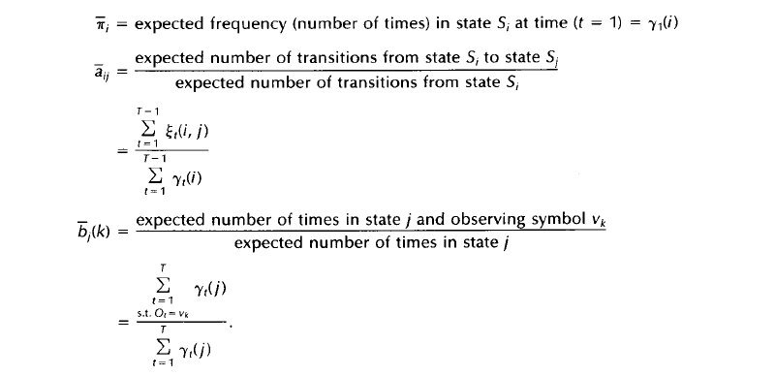
解决方法：问题三
Notes:
解释一下它的概念

Slide 28
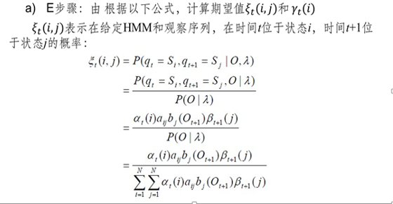

解决方法：问题三
Notes:
写出arfa和beita的概率含义

Slide 29
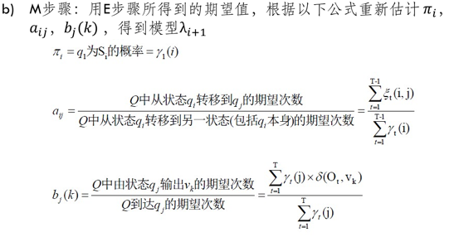
解决方法：问题三
Notes:
画图解释

Slide 30

解决方法：问题三
已经证明， ，即调整后的似然概率大于调整前
3. 重复步骤2，直至收敛。
Notes:
在很多算法中，也可选择通过设定最大调整次数来实现
停止训练的条件：
收敛：1）前后两次输出概率的差值小于一定阈值
2） 前后两次模型参数变化不大
指定训练次数

Slide 31
Introduction
一、HMM基础理论
二、HMM应用于语音识别
三、HMM用于语音识别的改进

Slide 32
HMM用于语音识别
引入HMM
基本过程
下溢问题
参数初始化问题
训练多组观测序列时的Baum-Welch算法
B矩阵为连续型或半连续型时的训练

Slide 33
引入HMM
语音具有短时平稳性，对平稳信号处理（数学建模，特征提取）的技术较为成熟。所以对于短时的语音信号处理也较为成熟
2.但整体上来说，语音信号是时变的，非平稳的。如何处理？
马尔科夫链可以给语音信号建模
虽然马尔科夫链可以描述语音信号，但不是最佳和最有效的
Notes:
一种简单的建模方法就是：每个状态对应一个短视平稳信号的模型（比如对mfcc用k-means算法分出的k个类里的一个），再用状态转移连接起来，因为状态会随着时间转移，相当于语音信号在时间上变动（时变）
为什么不是最有效的，书上说的也不是很明白，不过也不是很重要。和HMM模型对比，直观上感觉就是没有明确的时间性

Slide 34

引入HMM
3.因此引入HMM
用可观测层对基元发音的声学变化建模
用隐藏层对基元音发音速率建模
1
2
3
4
Notes:
用可观测层表示短时语音的模型，即对基元发音的声学变化建的模
隐藏层采用左右型(本图最大转移间距为1)，表示语音时变性的模型，即对基元音发音速率建模。直观感觉表示为一个词中的音节个数
（jiang) j ,I ,ang，三个音对应三个模型（三者间到不同可观测状态的概率不同）
左右型模型经过参数调整仍为左右型

Slide 35
基本过程
HMM处理三种问题，我理解为三种功能：
1. 给出 O (可观测序列o1 o2 o3... ot），求P(O | hmm)
2. 给出 O，求出使P(O, H | hmm)最大的 H （H为与O对应的隐藏层时序序列）
3. 给出 O，求出使P(O | hmm) 最大的 hmm（参数调整）
Notes:
以孤立词识别为例，运用离散的B矩阵

Slide 36
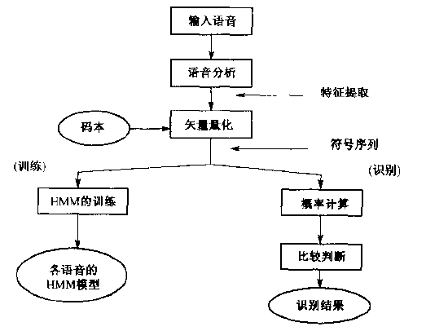
基本过程
Notes:
1.通过分帧、参数分析和特征参数提取，获得一组向量序列X=(X1,X2,X3,…,Xt) (t是帧数）
2.通过矢量量化将X转化为一组符号序列O=(O1,O2,…,Ot) (这些符号序列由码本的码字组成，这个码本就是可观测状态的全集，它通过LBG算法（k-means算法）获取）

Slide 37
基本过程
应用于孤立词语音识别：
（训练：功能三）
1. 给出词汇 a ，b ，c 的 mfcc 作为每个词汇的 O 序列，记为Oa，Ob，Oc；
2. 基于上述的HMM的第三个功能，以Oa，Ob，Oc作为条件，分别获得三个HMM，记为HMMa，HMMb，HMMc；
（识别：功能一）
3. 给出未知词汇 x 的mfcc ， 记为Ox；
4. 基于HMM的第一个功能，将 Ox 输入到HMMa，HMMb，HMMc中获得三个概率，记为Pa，Pb，Pc；
5. 比较Pa，Pb，Pc,获取最大的Py(y = a 或 b 或 c ）
6 x = y;
Notes:
联系上图解释一下

Slide 38



下溢问题
前向变量和后向变量
随着递归， 和 在逐步减小，当 t 足够大时，两者将趋于0，在计算时可能造成下溢问题。
Notes:
前后向变量的概率含义解释：
输出为o1,o2,…ot且Ot由Sj输出的概率为arfa(j)[t]
输出为ot,ot+1,…OT且Ot由Si输出的概率为beita(i)[t]

Slide 39
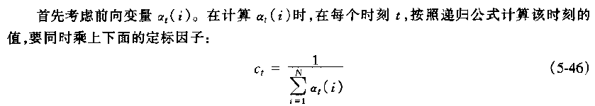

下溢问题
类似于在每个时刻都进行一次归一化
对后向变量进行类似处理
Notes:
因为对每个时刻乘一个定标因子，所以arfa(j)[t-1] 是乘以t个因子。画图理解

Slide 40
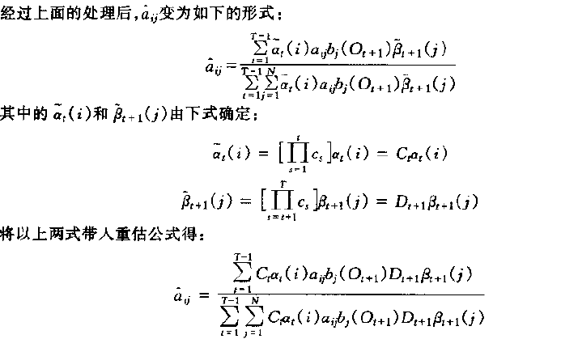
下溢问题

Slide 41
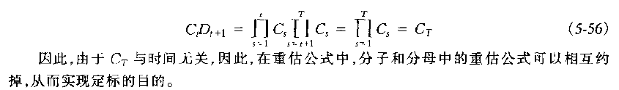
下溢问题
Notes:
根据前后向变量的含义，当输出序列O和模型参数确定时，CT就确定了

Slide 42
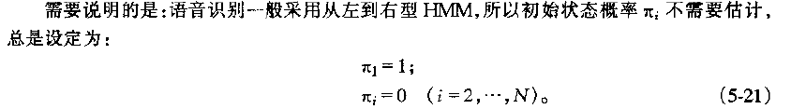
参数初始化
1. 通过调整公式，如果参数初值为0，则始终为零，即左右型经过调整仍是左右型
2. A的初始设置对识别率影响不大，参数B较前两者影响更大。
3.
Notes:
好的初值可以提高计算效率

Slide 43
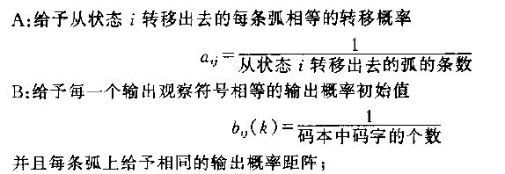
参数初始化
对于离散性HMM，一般采用均匀或随机赋值
均匀赋值：
Notes:
截图采用均匀分布，离散型的B矩阵

Slide 44
参数初始化
一、小语音单位
可采用手工对输入语音进行状态划分并统计出相应的概率分布作为初值
二、大语音单位：
普遍采用分段k-means 算法。
Notes:
半连续性的B矩阵。
分段应该是先将长语音段先分为若干短语音段，再对每一段进行处理。
对于连续性，每个隐状态对应M个正态分布的加权和：
先把所有数据帧（注意若一个语音数据有L帧，则他提供L个数据用于对B矩阵分类进行初始化）分成N类（k-means) (X1,X2,… Xn), 再对其中的每一类进行再 分类，分成M小类(X11,X12,X13…Xnm)，对每一小类求方差和均值，获得的就是对应正态分布的方差和均值。混合系数就是每一个小类的数据帧占大类的比 例。
对于半连续性，所有隐状态对应相同的M个正态分布，一种简单方法，只需分成M类，对每一类求均值方差,每一个隐状态的混合系数向量是相同的
画图

Slide 45
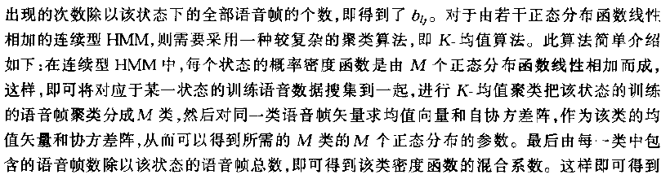
参数初始化
Notes:
半连续性的B矩阵。
分段应该是先将长语音段先分为若干短语音段，在对每一段进行处理。

Slide 46
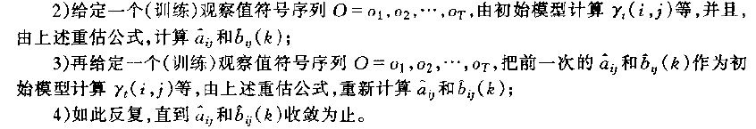
训练多组观测序列时的Baum-Welch算法
《语音信号处理》提供方法
Notes:
前面提到的都是基于一组数据的训练，实际中对于一个孤立词会有多个数据用于训练
这种方法在机器学习视频中也提到，他说这样可以简化计算，但我还是不太理解，感到不可思议

Slide 47
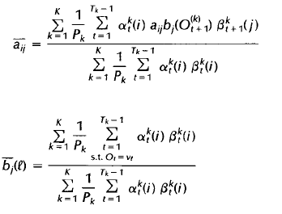
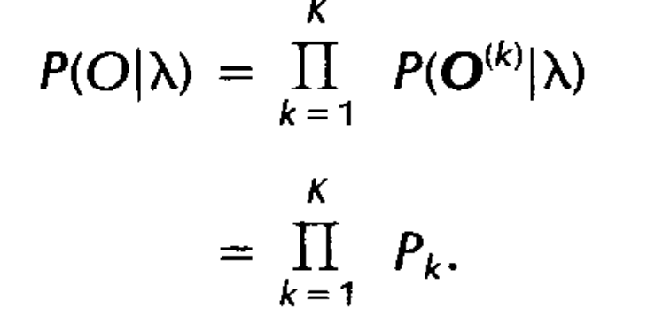
训练多组观测序列时的Baum-Welch算法
论文《A Tutorial on Hidden Markov Models》的方法是
Notes:
该论文基本包含了书上说的所有东西，而且更精准。
该方法每次调整都用到所有数据，计算量更大。每组数据的权值是1/Pk，即输出第k组观测值的概率的倒数(直观理解：概率越低，似然性（匹配度）越低，要调整的比重应当更大）

Slide 48
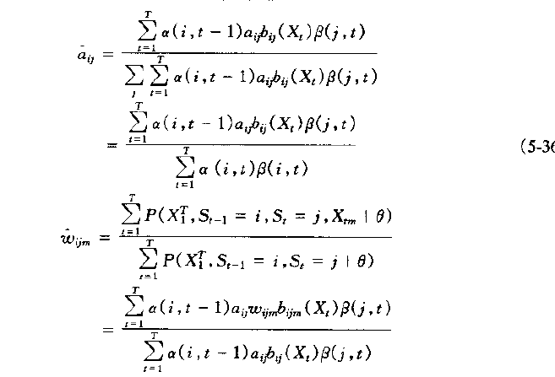
B矩阵为连续型时的训练
Notes:
训练一组数据
详细参见课本5.2.2,有具体的参数调整公示

Slide 49
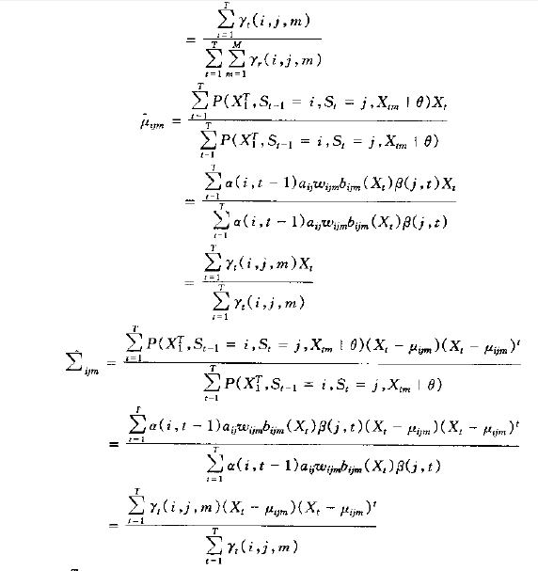
B矩阵为连续型时的训练

Slide 50
Introduction
一、HMM基础理论
二、HMM应用于语音识别
三、HMM用于语音识别的改进

Slide 51
HMM用于语音识别的改进
提高HMM描述语音动态特性的能力
MCE(minimum classification Error Method)
直接利用状态持续时间

Slide 52
提高HMM描述语音动态特性的能力
HMM基于以下假设：
1.状态转移概率(A矩阵)只与前一时刻的状态有关,与（过去的）观察序列无关，且时不变。
2.状态转移概率密度函数(B矩阵)与过去的状态无关，与过去的观察序列无关。
但是语音时发声系统连续变化产生的，有很强的相关性。
以上假设是不合理的。
Notes:
也就是说HMM没有体现出语音信号间的动态特征，也就是前后的联系性

Slide 53
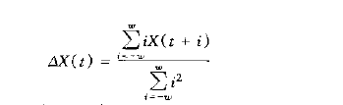
提高HMM描述语音动态特性的能力
改进方法一：（改进特征）
利用语音的静态特征参数，通过差分获取动态特性

Slide 54
提高HMM描述语音动态特性的能力
改进方法二：（模型改进）
复数帧段输入HMM：
1.将相继N帧的特征参数矢量按序连接成一个特征矢量。
2.帧移为一帧
3.这样称为N帧帧宽的复数帧输入HMM

Slide 55
提高HMM描述语音动态特性的能力
改进方法二：（模型改进）
1.随着连接，特征向量维数将很大，计算资源消耗大
2.数据不足时，模型精度反而下降
常采用的解决方法：
1.使用修正高斯分布函数（MGDF）和径向基（RBF)函数代替传统高斯函数
2.通过PCA，K-L变换降维。

Slide 56


MCE
HMM模型的代表性训练方法是Baum-Welch的最大似然（ML ）法。它追求的是似然函数最大化。
即最大化
和他不同的另一种训练方法是MCE，追求分类误差最小化。
它的问题在于如何定义这个误差。
Notes:
表明最大似然推导

Slide 57




提高HMM描述语音动态特性的能力
识别函数：
误差函数：
损失函数：
总损失：
Notes:
识别函数：
X(k,n)是第K类的第n个训练数据（比如第k个词的第n个数据）
S(c) 是第c个CHMM输出为X(i,j)时的最佳隐状态序列（viterbi算法选出），识别函数的式子中用了所有情况求和，是全概率公式。相当于似然公式
theta(c)是第c个CHMM的模型参数，含有方差和均值。
所以可以理解为识别函数刻画的是模型识别出该数据的能力程度。
误差函数：可以看成是cost function
损失函数：使用了sigmoid函数，作用是两极分化，易于微分。
总损失是所有损失求和。

Slide 58


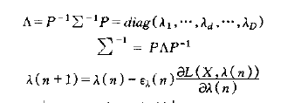

MCE
方法：梯度下降
均值：
方差：
Notes:
均值训练引用的m是调整惯性率的参数（类似于BP神经网络算法里的m,表示前一会的更新幅度）
为防止协方差矩阵正定性破坏，使学习失败。常常不直接对协方差训练，而只对他的本征值（特征值）训练

Slide 59
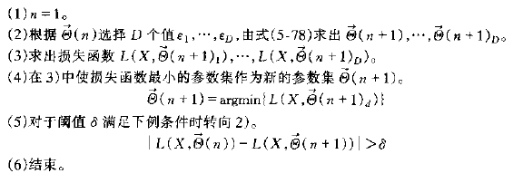
MCE
当上式计算量太大，可用下列方法优化。
Notes:
即每次随机，或按一定要求选择D个模型，在这D个模型中，选择误差最小的一个，再看是否收敛

Slide 60
直接利用状态持续时间
HMM在隐状态i处持续n帧的概率可表示为：
即一个音持续时间越长，其概率呈指数型下降，这与实际不符。
Notes:
(某个音的持续时间）
比如一个故意拖长音

Slide 61



直接利用状态持续时间
方法一：增加HMM的状态数
增加状态数，然后采取状态捆绑，相同的稳定态，用相同的参数
方法二：采用后处理方法
1.求出 (问题一）
2.用viterbi算法求出该输出可观测序列X的最可能隐状态序列S
3.从S中计算出在i状态停留时间 的似然度
4.修正
其中
Notes:
即求出输出可观测序列X的概率
似然度可能会用连续性的高斯函数或伽马分布，或直接统计离散概率。
方法二实现上就是提供了计算似然的修正方法，其他的和以前一样

Slide 62
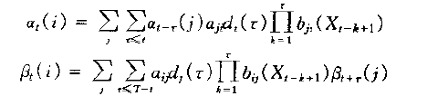

直接利用状态持续时间
方法三：采用状态持续时间分布的HMM系统
前后向概率计算
修正后输出X的概率计算
Notes:
与标准的区别：引入了持续时间改率d（为计算方便，常设一个最大持续时间），它的获取与方法二相同（viterbi）。A矩阵对角线为0（不需要回到原状态）
前向概率选取最有可能的持续时间

Slide 63
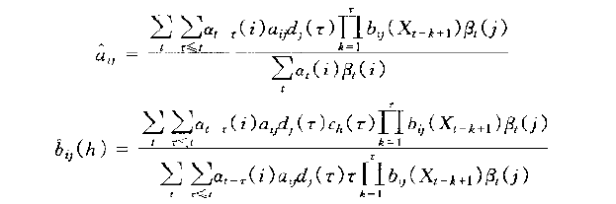
直接利用状态持续时间
离散型参数重估：
Notes:
(

Slide 64

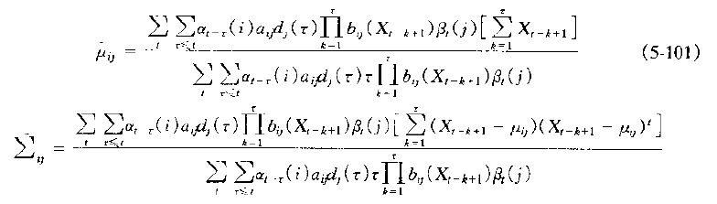
直接利用状态持续时间
连续性参数重估：
Notes:
没什么改变，只是前后向概率变了，替换了而已

Slide 65


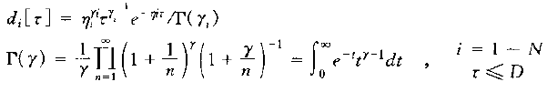
直接利用状态持续时间
可采用三种分布：
1.离散型概率分布：
d[i,t] = S序列中在状态i持续时间为t的帧数/S序列中总帧数
2.高斯分布：
3.Gamma分布
Notes:
(

Slide 66
参考文献
1.论文《A Tutorial on Hidden Markov Models》
2.《语音信号处理》----赵立
3. “马尔科夫链” “HMM”-----维基百科
4.PPT《hmm_and_htk》----秦春来

Slide 67
作业
注：题中A,B表示可观测状态
Notes:
画图解释

Slide 68
作业
注：题中A,B表示可观测状态
Notes:
画图解释

Slide 69
作业
说明：
1.不要求求出结果，但要求详细步骤。
2.可以写在纸上，拍张照片即可
3.详细步骤可以参考ppt《hmm_and_htk》
4.邮箱：y19941010@126.com
5.deadline : 2015-05-06（下周三）
Notes:
画图解释

